Slide 1
שימוש בבלוקים של If-Then (אם-אז)
מאת Arvind and Sanjay Seshan

Slide 2
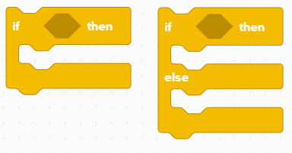
מטרת השיעור
ללמוד איך ללמד את הרובוט לבצע בחירות מבוססות סיטואציה
למידת השימוש בבלוק If Then

Slide 3
בלוקים של If - Then
לשאול את הרובוט שאלה, ולפעול בהתאם לתשובתה
דוגמה:
האם רואה הרובוט קו? או לא?
האם הרובוט קרוב לקיר? או לא?
כמו שאלות כן/לא

Slide 4

אתגר : שמח או עצוב ?
כתבו קוד אשר מציג פרצוף עצוב או שמח בהתאם ללחיצה בכפתור
אם נלחץ החיישן, המסך יראה פרצוף שמח
אם לא נלחץ החיישן, המסך יראה פרצוף עצוב
עליכם להשתמש בקוביית אור, קוביית חזור וקוביית If Then על מנת להשלים אתגר זה
עליכם לעצב בעצמכם את הפרצוף העצוב אשר יופיע על המסך
הרחבה : שלבו את מה למדתם על מנת לשנות את פרצופו מ עצוב/שמח לצחוק/בכי של הרובוט.

Slide 5
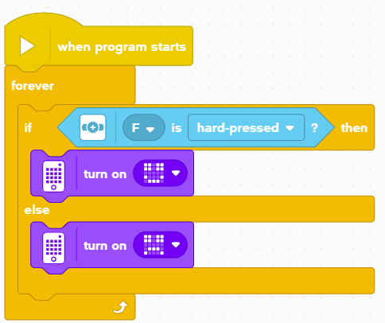
פתרון האתגר
הרצת קוד לנצח
כאשר חיישן הכוח מרגיש לחיצה חזקה, המסך מראה פרצוף שמח
כאשר משחררים מחיישן הכוח, המסך מראה פרצוף עצוב

Slide 6
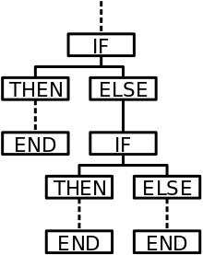
לקחת את זה הלאה
ככל שמתקדמים בתכנות, קוביות If-Then יכולות להיות בעלות ערך רב וחשובות מאוד
חשבו על מצב בו משתמשים בקוביות If-Then, אחת בתוך השנייה

Slide 7



קרדיטים
המצגת נוצרה על ידי Arvind and Sanjay Seshan עבור Prime Lessons.
המצגת תורגמה לעברית ע"י FRC D-Bug #3316 וקבוצות ה-FLL של עירוני ד' תל-אביב #285 ++D ו-DGITAL #1331
ניתן למצוא שיעורים נוספים באתר
www.primelessons.org
This work is licensed under a Creative Commons Attribution-NonCommercial-ShareAlike 4.0 International License.

